Slide 1








Trilhos da Alfabetização
Catas Altas
Rio Piracicaba
Santa Bárbara
(MG)
Ciclo 3
Reunião diretores

Slide 2
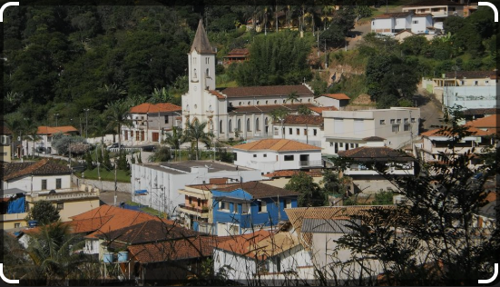

Slide 3
Roteiro do encontro
Atividade | Duração
Boas vindas e café | 15 min
Compartilhamento da pauta e dos objetivos | 5 min
Momento cultural | 20 min
Compartilhamento de boas práticas | 1h30
Devolutiva da atividade prática | 30h
Almoço | 1h
Sistematização das reflexões da manhã | 1h
Ação institucional – avaliação e registro | 1h
Compartilhamento das discussões das demais frentes | 20 min
Próximos passos | 20 min
Avaliação e presença | 20 min

Slide 4
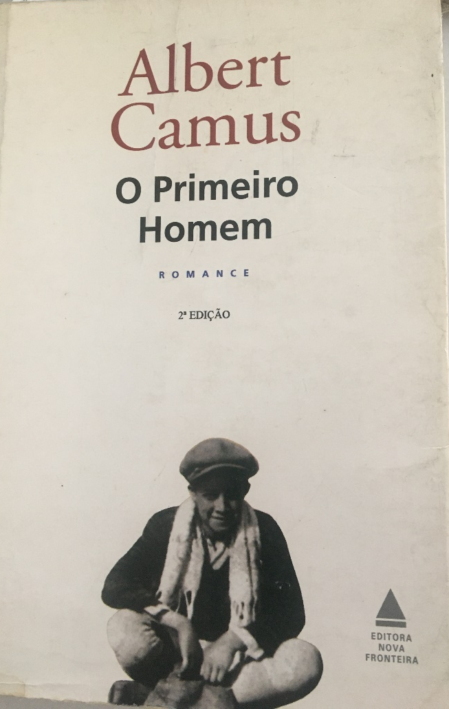
Momento cultural

Slide 5
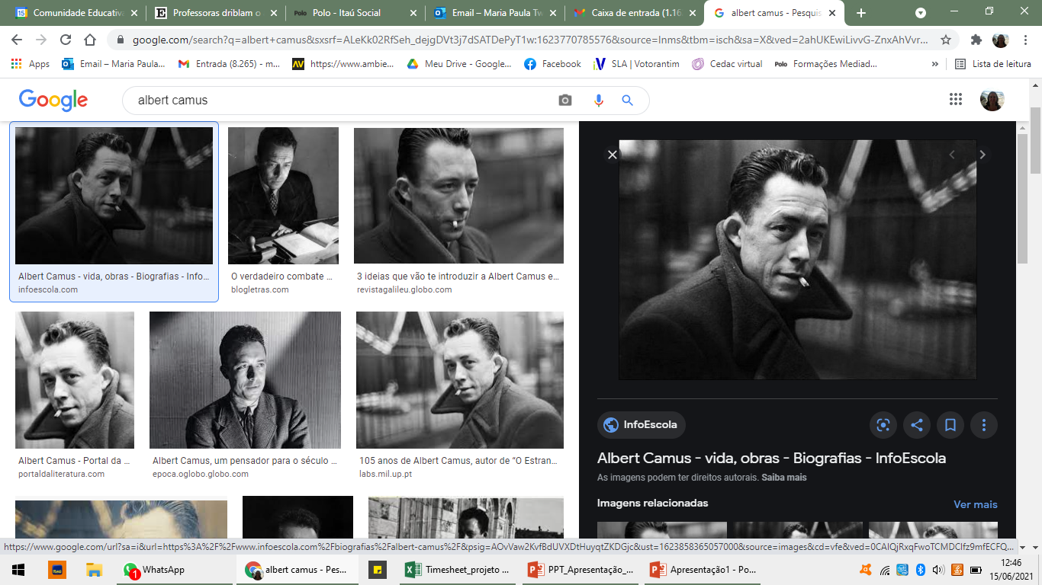
Albert Camus - Mondovi, Argélia, 1913 — 1960, foi um escritor, filósofo, romancista, dramaturgo, jornalista e ensaísta franco-argelino. Também atuou como jornalista militante na Resistência.
Desenvolveu um humanismo baseado na consciência do absurdo da condição humana e na revolta como uma resposta a esse absurdo. Para Camus, essa revolta leva à ação e fornece sentido ao mundo e à existência.
Recebeu o Prémio Nobel de Literatura em 1957.
O primeiro homem - Autobiografia incompleta, foi encontrada em sua maleta quando morreu em um acidente.

Slide 6
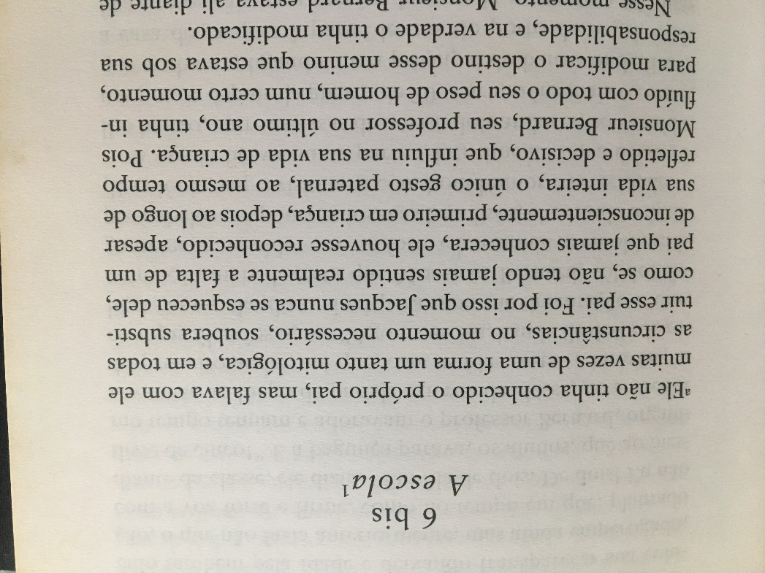

Slide 7
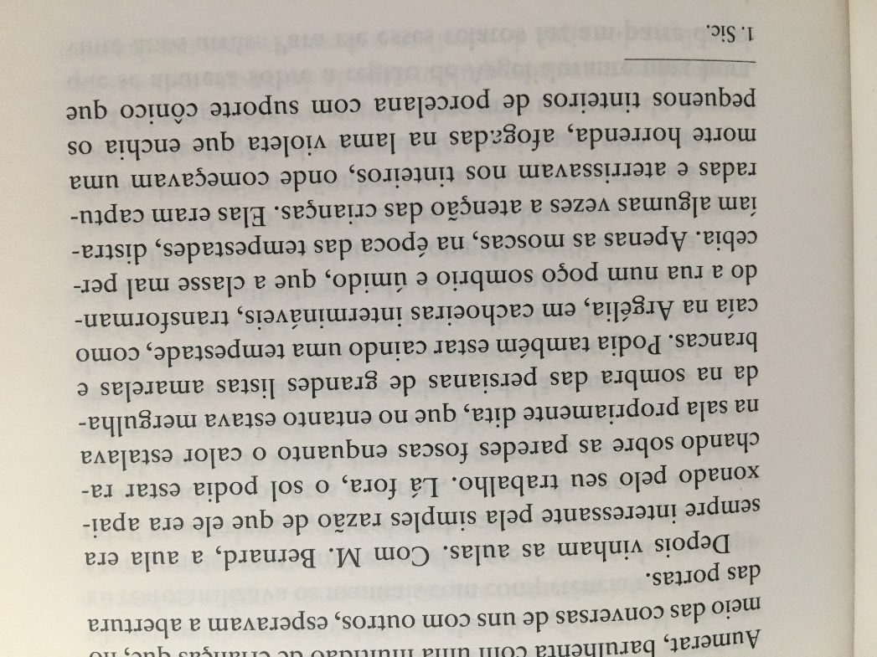

Slide 8
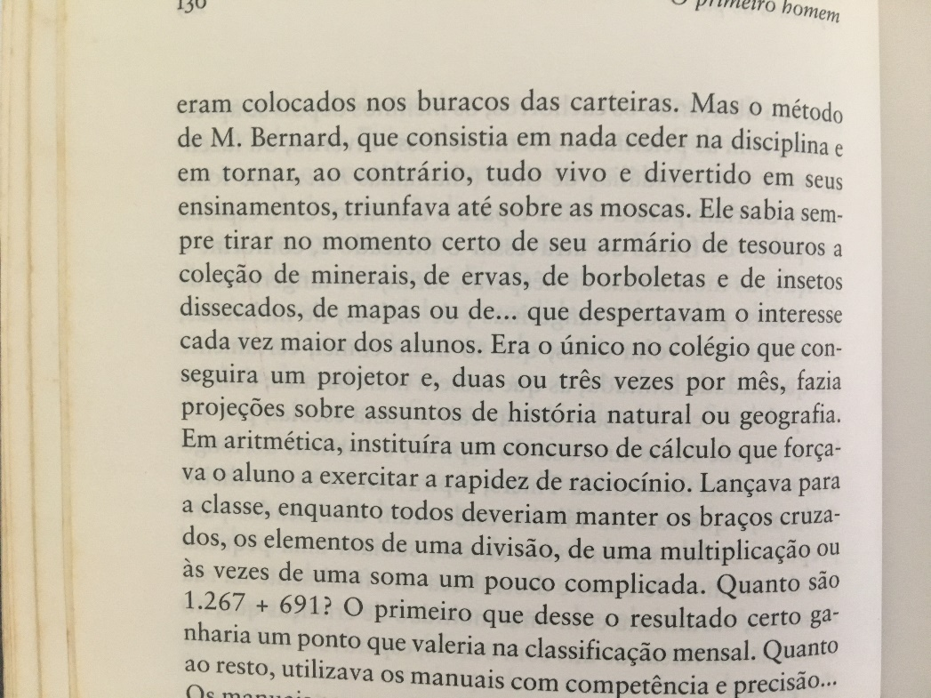

Slide 9
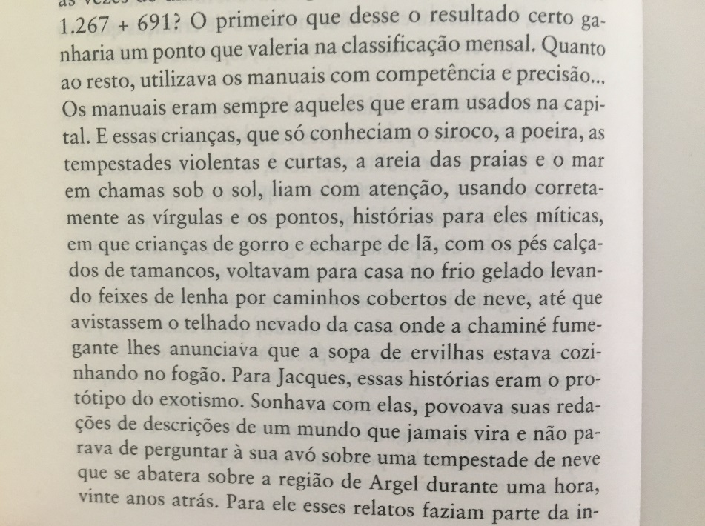

Slide 10
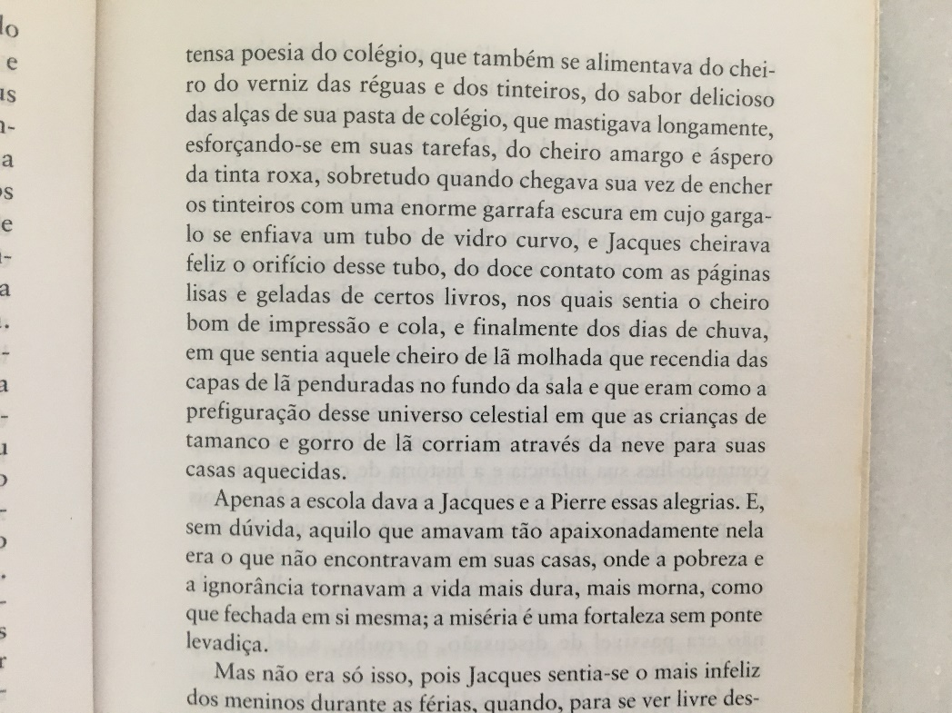

Slide 11
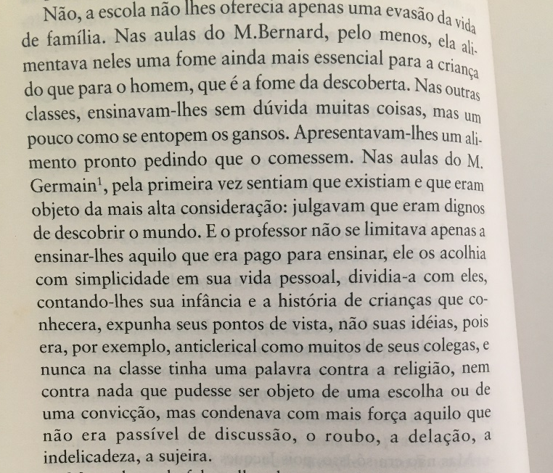

Slide 12
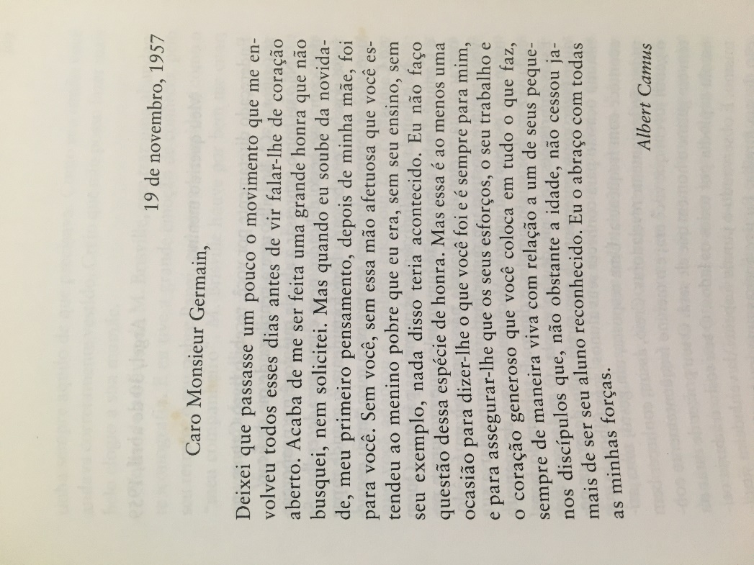

Slide 13
O que esse momento nos faz pensar sobre a sua atuação como diretora e sua responsabilidade em relação a constituição de uma comunidade leitora?

Slide 14
Compartilhamento de boas práticas
Compartilhamento de um momento da implementação da ação institucional que trouxe algum impacto positivo em sua prática - por meio de alguma imagem ou documento que revele um destaque, um avanço, uma aprendizagem que a ação favoreceu, relacionada a uma das dimensões da gestão
Cada escola terá 5 minutos
As demais diretoras registram na filipeta destaques ou aprendizagens, a partir do que está sendo apresentado

Slide 15
Compartilhamento de boas práticas
Em grupos de 4 pessoas, procurando misturar os municípios, compartilhem os destaques e aprendizagens
10 minutos para este compartilhamento

Slide 16
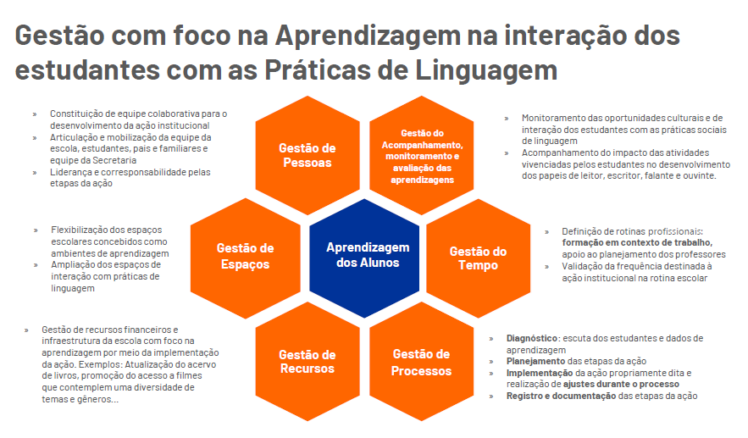
Sistematização

Slide 17
Três eixos estruturantes do trabalho do diretor
1. Ampliar o conhecimento sobre gestão escolar com foco na aprendizagem dos estudantes
2. Constituir uma equipe de trabalho colaborativa
3. Articular ações com a comunidade

Slide 18
Devolutiva da atividade prática

Slide 19
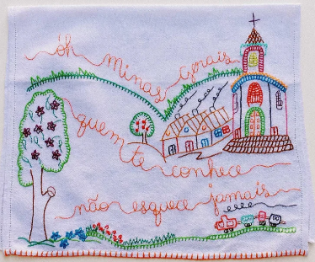
Almoço
Voltamos em 1h

Slide 20
Ação institucional – avaliação e registro
A ação institucional como uma oportunidade para a construção de conhecimento de gestão com foco nas aprendizagens dos estudantes: ● a ação institucional provoca aprendizagens para diretores, professores, estudantes e demais membros da comunidade escolar; ● a ação institucional permite aos diretores avaliar mais de perto quais oportunidades de aprendizagem já estão asseguradas pela escola e quais precisam receber maior atenção; ● a ação institucional assume compromisso com as situações sociais de uso das práticas de linguagem, ampliando oportunidades de se pensar sobre as situações de ensino e de aprendizagem; ● a ação institucional não é um evento para ser realizado de maneira pontual - não é uma ação planejada “daqui até o final do ano e acabou”, porque busca incidir na cultura da escola e fortalecer o compromisso da gestão com toda a trajetória escolar dos estudantes (e não apenas com um ano letivo). Essa é uma questão importante para ser tematizada com diretores (envolve uma lógica de pensar sobre conhecimento de gestão - para além de ações envolvidas em apenas um ano letivo, a gestão olha para toda a trajetória escolar dos estudantes, avaliando o que foi assegurado como condições para as aprendizagens).

Slide 21
Linha do tempo
Ciclo 1
- Retomada do papel do diretor como guardião do direito à aprendizagem dos estudantes.
- Discussão sobre ação institucional como oportunidade para a intensificação das aprendizagens no contexto das Práticas de Linguagem.
Na volta para a escola
Escutar os estudantes
Abril/Maio 2025
Ciclo 3
- Acompanhamento da implementação e avaliação da ação institucional.
Na volta para a escola
Acompanhar a ação fazendo os ajustes necessários. Avaliar o processo com a equipe escolar. Dar visibilidade às aprendizagens realizadas junto à comunidade. Registrar e documentar as etapas.
Agosto a dezembro 2025
Ciclo 2
- Implementação da ação institucional.
Na volta para a escola
Implementar a ação envolvendo equipe de professores, organizando a devolutiva para os estudantes, planejando, desenvolvendo, registrando e documentando as etapas iniciais da ação.
Junho e julho 2025

Slide 22
Reflexão
Discussão em grupos:
O que fazemos e precisamos melhorar?
O que fazemos e não podemos mais fazer?
O que não fazemos e precisamos incorporar a nossa prática?
Registrar as discussões para socialização

Slide 23
Plano de ação
O que ainda falta ser realizado?
Planejamento das etapas que ainda precisam ser realizadas neste semestre.

Slide 24
Compartilhamento das discussões nas outras frentes

Slide 25
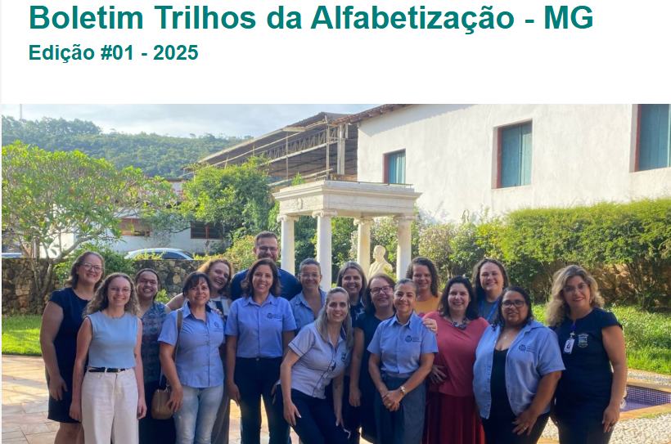
Boletim
http://bit.ly/boletimtrilhos01-2025-MG

Slide 26
Próximos passos
Atividade prática: documentação das etapas e avaliação da ação institucional
Reunião com o coordenador para encaminharem a avaliação da ação com a equipe escolar.
Propor uma nova escuta aos estudantes que foram alvo da ação institucional – questionário ou roda de conversa - para que possam avaliar também.
Postar no Espaço digital evidências (imagens, depoimentos, vídeos, produções dos estudantes...) deste momento de avaliação da ação institucional

Slide 27
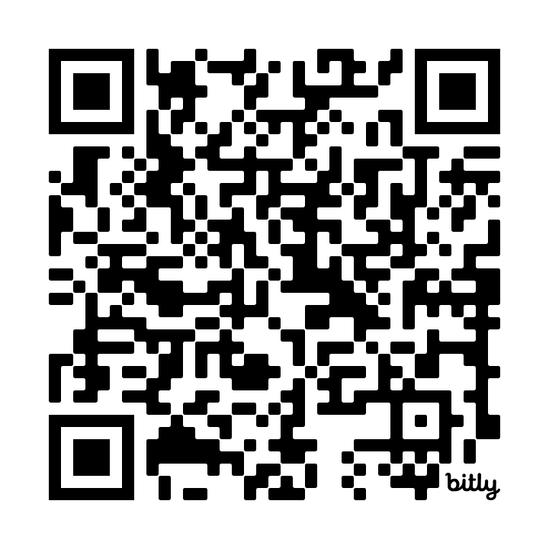
Ciclo 3 Cadastro
bit.ly/trilhoscadastro25

Slide 28
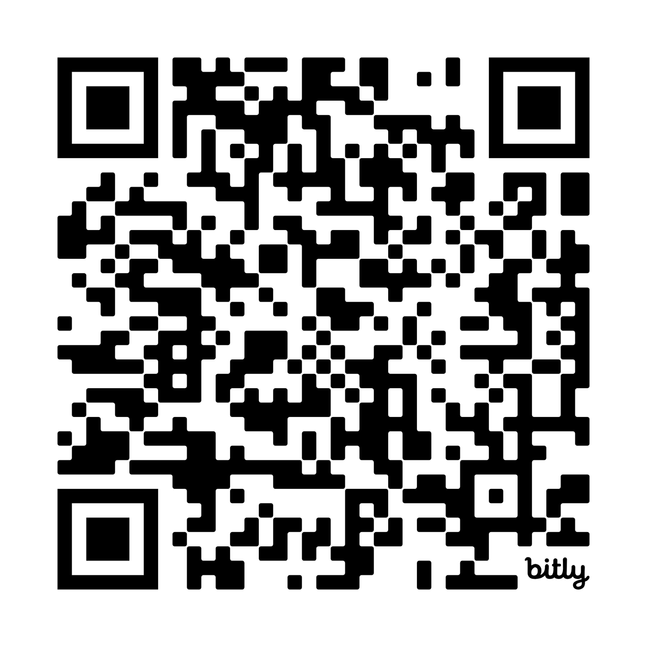
Ciclo 3 Avaliação
Retomada dos objetivos de aprendizagem
registrado pelos participantes no início
do encontro
bit.ly/av-trilhos-2025

Slide 29
Lanche e despedida

Slide 30



PARCEIRO
INICIATIVA

